Slide 1
Hoe geef je vorm aan ondersteuning van open leermaterialen?
Elles Schaaphok & Mariska Schouten
Werkgroep BOOO
M.u.v. de gelicentieerde content: PowerPoint sjabloon Hogeschool Rotterdam
en Windesheim logo

Slide 2
PROGRAMMA
Introductie
Bij Hogeschool Rotterdam
Bij Windesheim
In gesprek
Afsluiting

Slide 3

Introductie
Online afbeelding PowerPoint

Slide 4
Waarom deze workshop?
Steeds meer hoger onderwijsinstellingen commiteren zich aan het ontwikkelen en (her)gebruiken van open leermaterialen. Helaas missen ze vaak een structurele vorm van ondersteuning, of is deze niet zichtbaar genoeg. De bibliotheken zijn de ideale plek om deze ondersteuning te bieden. Deze is daar in sommige gevallen al belegd. Maar hoe geef je daar dan vorm aan? En hoe zorg je dat deze ondersteuning zichtbaar wordt?

Slide 5
Professionalisering
Verbeter de wereld, begin bij jezelf
met opgestroopte mouwen ;p
De eerste stap naar een structurele en zichtbare vorm van ondersteuning bij het ontwikkelen en (her)gebruiken van open leermaterialen binnen je onderwijsinstelling is het professionaliseren van de bibliotheekmedewerkers. Bij Hogeschool Rotterdam en Hogeschool Windesheim zijn hierin de eerste stappen al gezet. Vandaag delen wij onze ervaringen en inzichten met jullie.

Slide 6


Bij Hogeschool Rotterdam
Online afbeelding PowerPoint

Slide 7
Tijdlijn
Voorjaar 2021 > Voorbereiding verzamelen informatie voor collega’s en onderwijs m.b.t. Open Leermaterialen / Versnellingsplan Visiedocument leermaterialen 2025 – Naar digitale (open) leermaterialen / Opstellen basisdocument informatie voor collega’s en onderwijs m.b.t. Open Leermaterialen.
2022 > Verklaring Nationale Aanpak Digitale en Open Leermaterialen / Delen Wikiwijs Open leermaterialen bij Hogeschool Rotterdam en andere hogere onderwijsinstellingen met collega’s afdeling Kennis &Informatie (K&I).
2023 > Npuls – Transformatiehub Digitale leermaterialen.
Februari 2024 > Opstarten Subteam Open Leermaterialen.
Juni 2024 > Aanvraag OpenUp.
Juli 2024 > Aanvraag OpenUp gehonoreerd.
17 oktober 2024 > Thema-overleg OpenUp Kennis & Informatie. Doel: collega’s informeren over stand van zaken bij HR en per functierol eventuele implicaties impactscan op takenpakket bespreken.
Notes:
Mariska

Slide 8
Ervaringen en inzichten
Collega’s willen nut en noodzaak eigen professionalisering m.b.t. ondersteuning bij DOL langzaam/(nog) niet inzien.
Collega’s zijn bewust onbekwaam: ze weten dat ze niet (goed) op de hoogte zijn, maar houden dat bewust zo.
Collega’s zijn erg afwachtend: ze wachten op vraag vanuit het onderwijs én op beleid.
Sommige collega’s zijn van mening dat niet iedereen in staat hoeft te zijn ondersteuning te kunnen bieden bij DOL.
Veel collega’s zien niet in dat ze zelf ook een rol kunnen spelen in het delen en (her)gebruiken van open leermateriaal.
Sommige collega’s vinden het niet interessant en/of hebben geen zin in extra werk.
n.b. bij Hogeschool Rotterdam vindt er vanuit de afdeling Kennis & Informatie al ondersteuning bij DOL plaats, onderstaande ervaringen en inzichten hebben uitsluitend betrekking tot de professionalisering van de K&I collega’s..
Notes:
Mariska

Slide 9
Vragen?
Notes:
Mariska

Slide 10

Bij Hogeschool Windesheim
Online afbeelding PowerPoint
Notes:
Elles

Slide 11
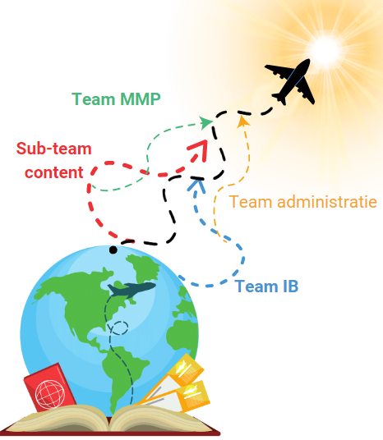
Tijdlijn
Vanaf maart 2023:
Themabijeenkomsten binnen MC (bijv. open leermaterialen, open publiceren, systemen en platformen).
Weekstart content en andere teamoverleggen.
On the job.
Trainingen en cursussen (GO-cursus auteursrecht basis, gevorderd, AI).
Webinars (NRO open leermaterialen etc.).
Congressen (SURFonderwijsdagen, Media&Learning etc.).
Op bezoek bij andere instellingen.
Aansluiten bij landelijke ontwikkelingen bijv. Npuls.
Deelnemen aan landelijke werkgroepen: werkgroep B-OOO, werkgroep licenties en projectgroep/werkgroep SamenDelen VPK.
Vakcommunity LLO edusources (sitemanager).
Alle IB-ers lid van community edusources.
Aansluiten bij Sleutelteam Windesheim Npuls.
Eigen werk Canva
Professionalisering is een continu proces op individueel, team- en collectief niveau
Notes:
Elles

Slide 12
Ervaringen en inzichten
Onwetendheid.
Geen antwoord hebben op de vraag in het (begin) van het proces: Hoe ga jij open leermaterialen toepassen binnen jouw werkzaamheden?
“Het niet kunnen plaatsen” / “ik begrijp niet wat je bedoeld?” / “het is niet mijn ding” .
"Ik snap dat dit heel belangrijk is, maar ik zie in mijn werk geen aanknopingspunten om hier iets aan te doen“.
Een dialoog voeren over toegang tot onderwijsmaterialen opent alle deuren.
Interdisciplinair werken met MMP: meer inzicht in de complexiteit van open leermaterialen.
Integrale aanpak: iedereen van de bibliotheek betrekken om écht aan de slag te gaan.
Rol van de leidinggevende is cruciaal. Het zorgen voor een verbonden team en het betreken van iedereen daarbij.
Notes:
Elles

Slide 13
Vragen?
Notes:
Mariska

Slide 14
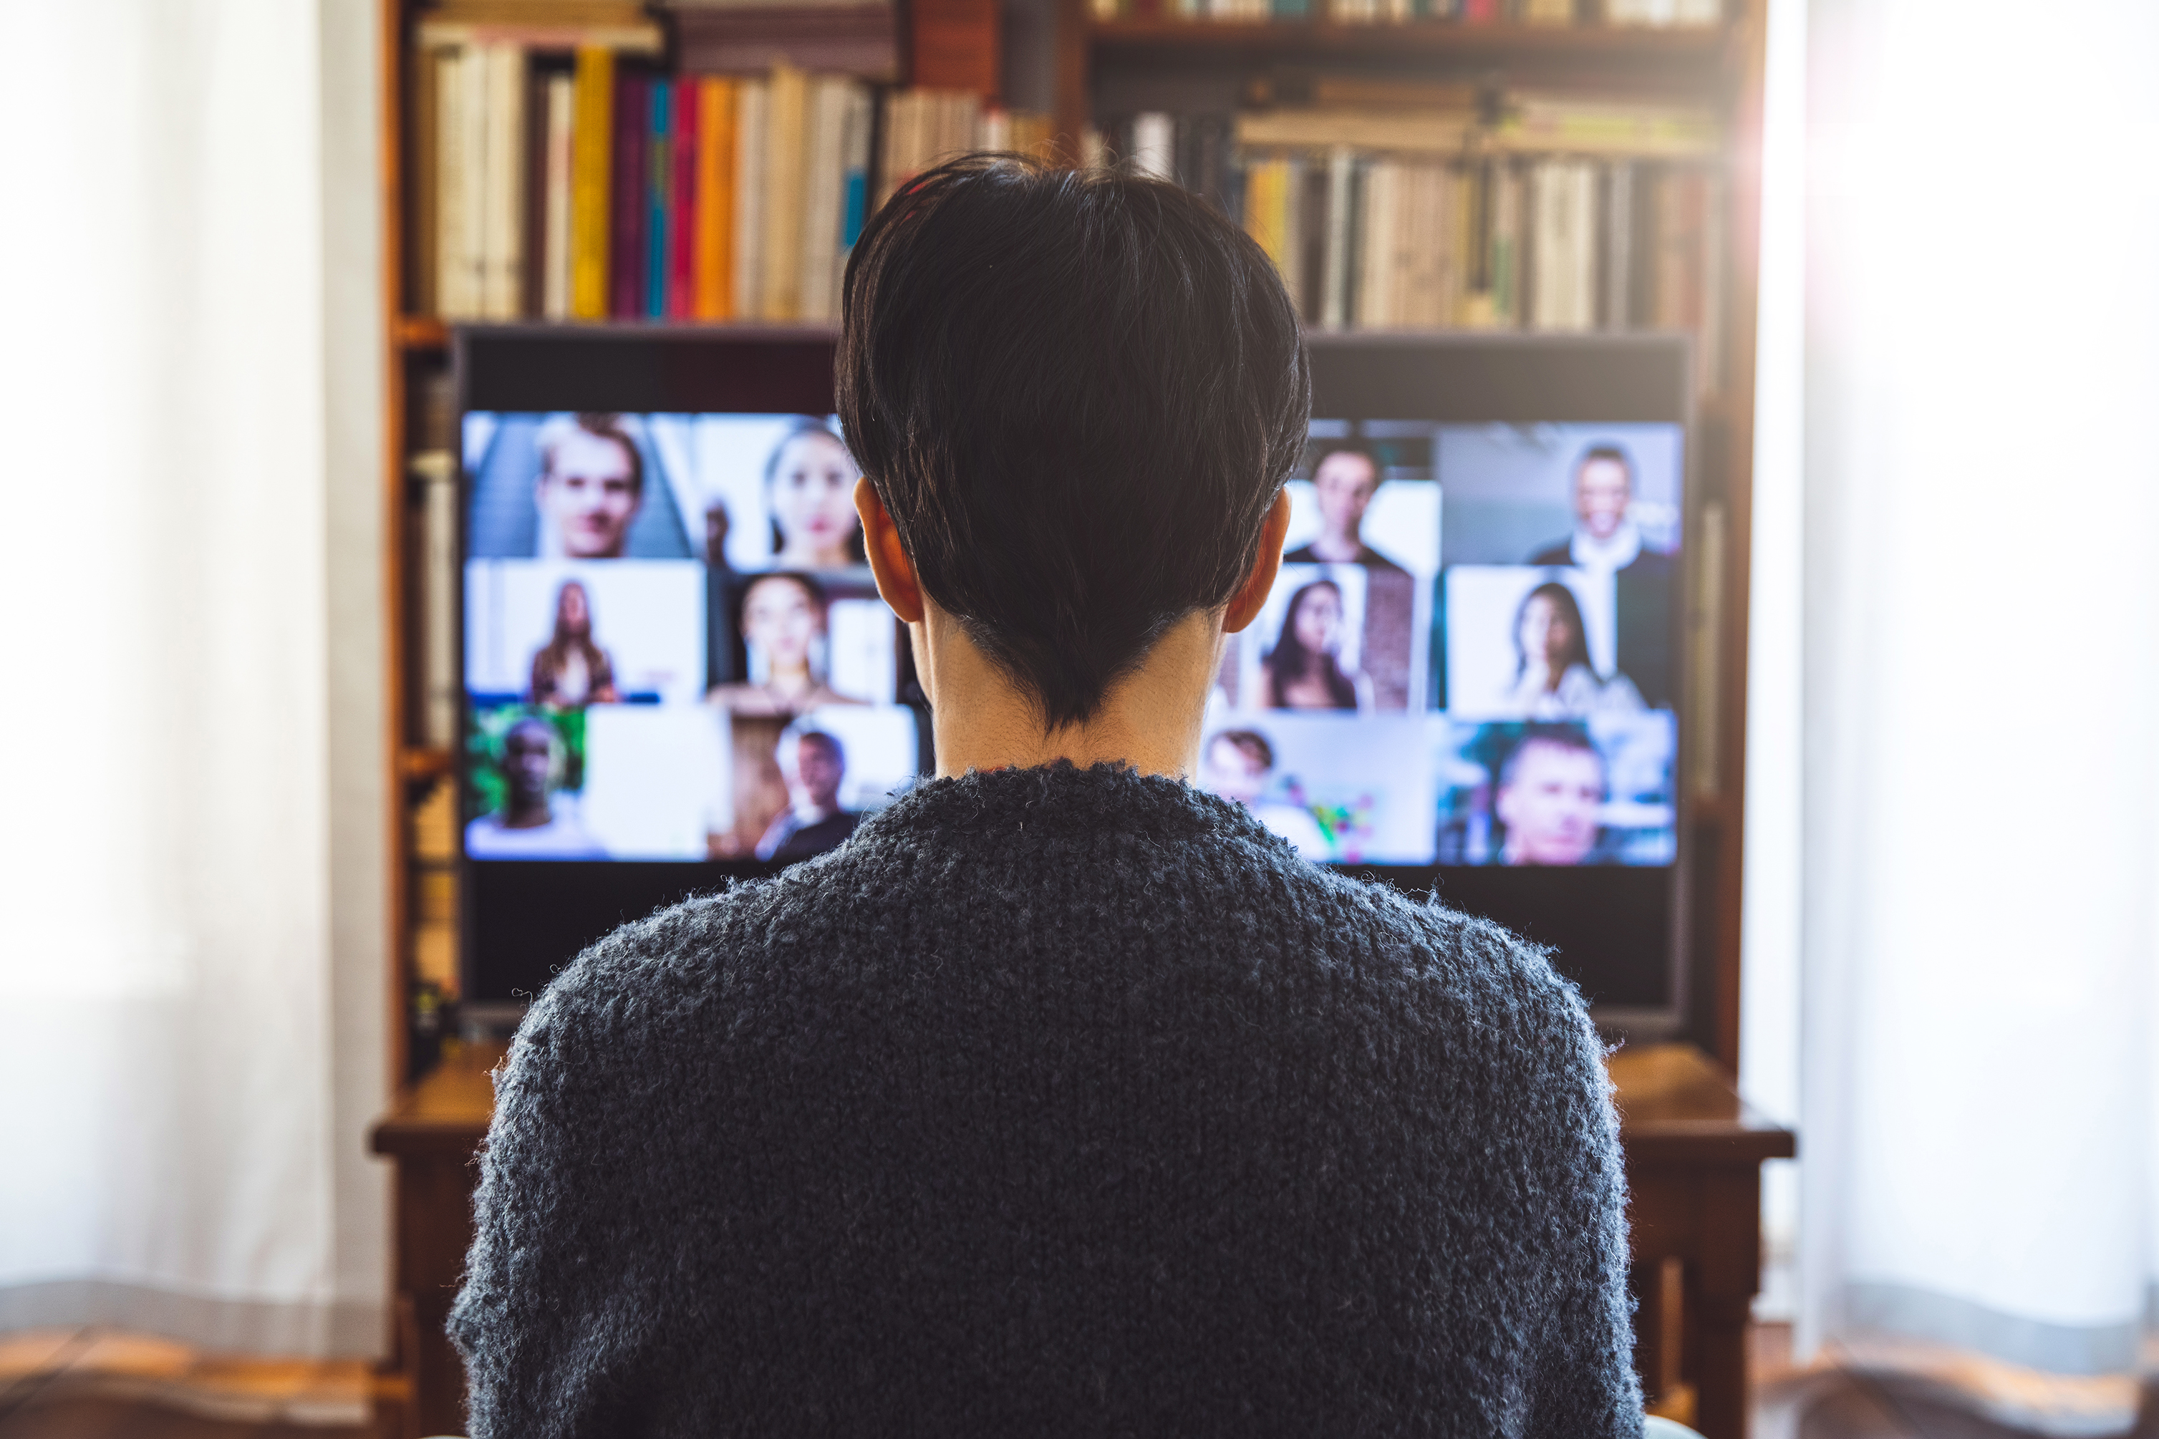
In gesprek
Online afbeelding PowerPoint
Notes:
Mariska

Slide 15
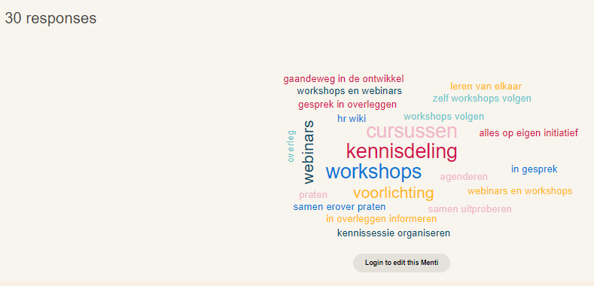
Wat wordt binnen jullie afdeling/dienst voor de bibliotheekmedewerkers aan professionalisering geboden?
Notes:
Hoe ondersteunt jullie afdeling/dienst de professionalisering van bibliotheekmedewerkers?“
Hoe wordt binnen jullie afdeling/dienst invulling gegeven aan de professionalisering van bibliotheekmedewerkers?

Slide 16
Stelling
De ondersteuning bij open leermaterialen moet onderdeel uit maken van de professionele ontwikkeling van alle bibliotheekmedewerkers.
Ja of Nee
Iedereen reageerde met een ja

Slide 17

Afsluiting
Online afbeelding PowerPoint
Notes:
Elles

Slide 18
Hoe nu verder . . .
Vertalen OpenUp Impactscan voor implementatie binnen bibliotheken
En . . . ?
Notes:
Elles

